Slide 1
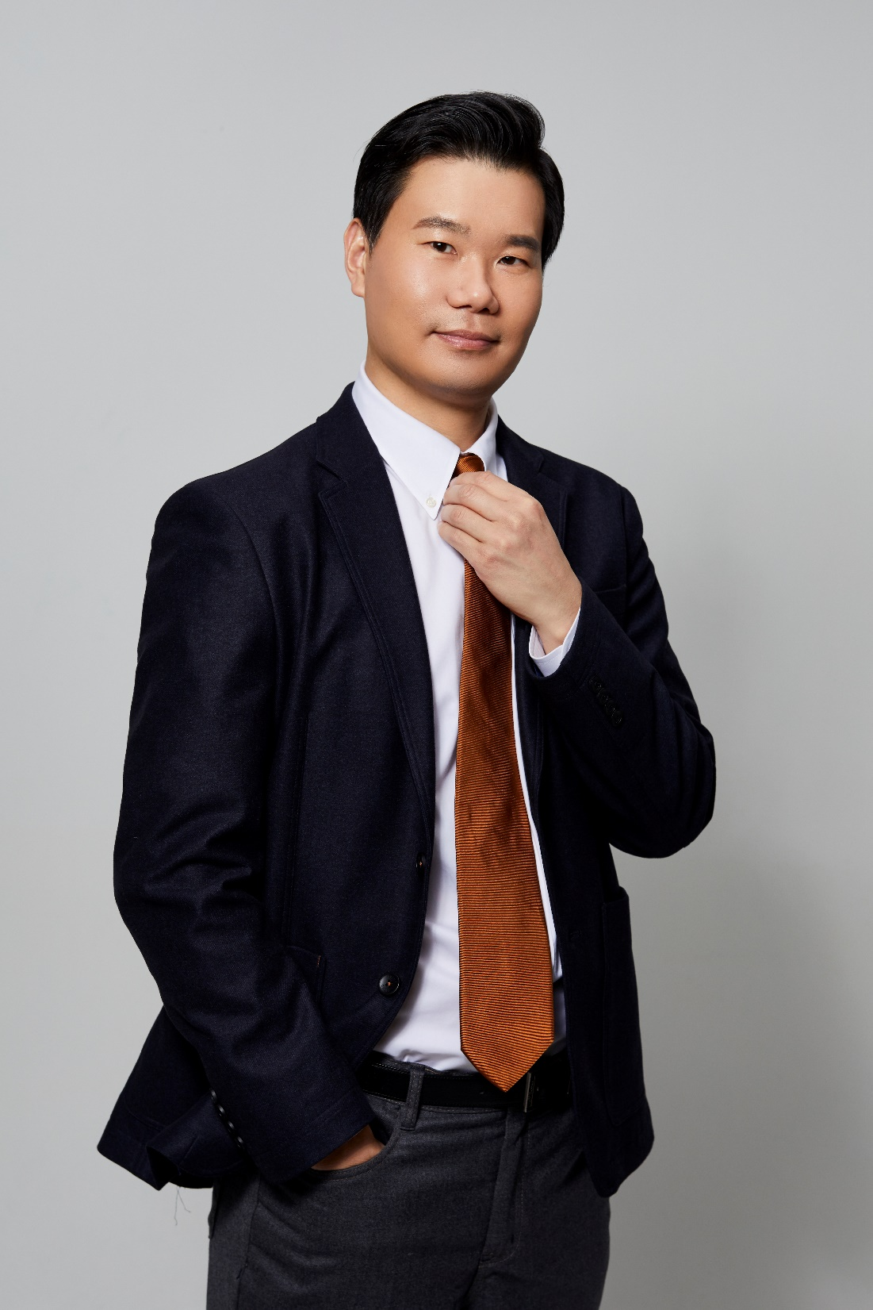
강사 프로필
약력 및 학력 | 現 ㈜더와이랩 대표이사 前 삼성엔지니어링 인재개발팀 前 대우일렉트로닉스 신사업기획팀/ 인사기획팀 前 삼성전자 반도체총괄 설비구매팀 고려대학교 기술경영전문대학원 기술경영학 박사과정 국민대학교 글로벌창업벤처대학원 창업학 석사 고려대학교 재료금속공학부 학사
주요 교육 경력 | 면접관 교육 | 한국토지공사 신입공채 면접위원장 인천항만공사, 한국산업인력공단, 서울시 시설관리공단 등 공공기관 면접위원 SK하이닉스 IT직군 코딩 테스트 이후 역량 면접문제 및 평가기준 설계 교육 현대글로비스 PT면접 문제 및 평가기준 설계 교육 세방그룹 계열사 임원 대상 면접관 특강, 한국오츠카제약 임원 대상 면접관 교육 BGF, 코오롱베니트 면접관 교육 DK유엔씨(동국제강그룹 계열사), 면접관 교육 AXA, ASML 등 외국계기업 면접관 교육 삼표그룹 팀장 면접관 교육
컨설팅 경력 | 채용 컨설팅 | 코멘토 AI 자기소개서 역량 분석기 알고리즘 검증력 검증 연구 용역 Burberry Korea HR Marketing 및 채용 컨설팅 Lam Research Korea HR Marketing 및 채용 컨설팅 ASML Korea HR Marketing 및 채용 컨설팅
김홍태

Slide 2
세부 프로그램 내용 (취업특강 2)
취업준비 역량 점검 및 자기소개서
작성 교육 (8H)
- 취업관련 개인별 궁금증 및 고민해결을 통한 준비 방향성 수립
- 모의 면접을 통한 취업 역량 및 준비도 점검
- 희망 직무 기반 자기소개서 문항 분석 및 스토리 발굴
모듈명 | 세부 내용 | 주요 결과물 | 시간 | 교수 방법
취업 Q&A | 취업 관련 개인별 Q&A 세션을 통한 취업 궁금점 해결 취업교육 니즈 파악 취업의 핵심 키워드 ‘역량＇의 이해 |  | 3H | 개별 활동 전체 강의
취업 준비 역량 진단 | 모의 면접을 통한 취업 준비도 점검 - 자기이해, 직무적합도(직무역량, 기업/사업분석), 조직적합도 |  | 3H | 조별활동 개별활동
자기소개서 문항 분석 및 면접 준비 | [실습] 타겟기업, 희망 직무 자기소개서 문항분석 - 희망직무 관련 채용 이력 및 서칭을 통해 자기소개서 문항 파악 - 자기소개서 각 문항과 관련 역량 매칭 경험 표현 스토리라인 설계 - STAR 기법 자기소개서 작성 면접 준비 실습 : 1분 자기소개 | 공통 자기소개서 항목 별 스토리 1분 자기소개 | 2H | 개별활동 조별활동

Slide 3
세부 프로그램 내용 (취업특강 3)
자기소개서
컨설팅 및
면접 스피치 훈련 (8H)
- 자기소개서 작성 실습 - 면접 스피치 훈련
모듈명 | 세부 내용 | 주요 결과물 | 시간 | 교수 방법
자기소개서 피드백 및 컨설팅 | 과제로 작성해온 자기소개서 개인별 피드백 및 1차 컨설팅 - 컨설팅 후 개인별 수정 보완 작업 | 개인별 자기소개서 초안 | 6H | 개별 활동
면접 스피치 훈련 | 인성 면접을 위한 면접 스피치 훈련 - 스피치 불안증 관리 / 극복방법 - 생생하고 신뢰감을 주는 표현법 토론 면접 및 PT면접을 위한 스피치 훈련 - 논리적인 스피치 내용구성방법 | 스피치 능력 향상 | 2H | 개별활동

Slide 4
세부 프로그램 내용 (취업특강 4)
모의 면접
트레이닝 교육 (8H)
- 면접의 이해 및 면접 준비 전략 - 준비된 자기소개서 기반 면접 실전 트레이닝
모듈명 | 세부 내용 | 주요 결과물 | 시간 | 교수 방법
면접 전략 | 면접의 이해 및 면접 전략 면접 시 어려움 및 성공 포인트 - [실습] 자기소개서 기반 1분 자기소개 스피치 | 1분 자기소개 | 2H | 조별 활동 개별 활동
면접 준비 | [실습] 타겟기업, 지원직무 기출 면접 답변작성하기 - 타겟기업, 지원직무 기출 면접문항 탐색 - 면접문항에 대한 답변 정리(STAR기법 활용) | 기출 면접 질문 | 2H | 조별활동 개별활동
실전 면접 훈련 | [실습/피드백] 조별 직무역량 모의면접 - 면접관 평가기준 탐색 - 면접자 모의 면접 준비 - 상호간의 면접 - 교수자 코칭 및 피드백(시각,청각,내용) | - | 4H | 개별활동

Slide 5

“역량”, 이론적 배경
역량 이론
현대 역량 이론의 중심인 하버드대 McClelland교수 및 그의 연구를 계승한 Spencer와 Spencer(1993) 연구결과를 바탕으로 역량의 개념과 모형을 이론적 차원에서 수용
역량 정의 : 업무를 성공적으로 수행할 수 있게 하는 자질과 동기(Traits & Motive), 기술과 지식(Skill & Knowledge), 자세 및 태도(Attitude & Value)로 성과와 관련된 일련의 행동양식
McClelland(1973)
현장에서의 우수한 직무성과를 예측하게 하는 개인의 내재적 특성
Spencer &
Spencer(1993)
특정한 상황이나 직무에서 구체적인 준거나 기준과 인과적으로 관련되어 우수한 성과를 가능하게 하는 동기(motive), 특질(traits), 자기개념(self-concept), 지식(knowledge), 기술(skill) 등 개인의 내적 특성
참고문헌: David C. McClelland.(1973). Testing for competence rather than intelligence. American Psychologist Spencer, L. & Spencer, S., Competency at work: Models for superior performance, New York: John Wiley and Sons, Inc., 1993

Slide 6
“역량”, 빙산모형 관점에서 바라보기
역량 구조를 고려한 역량 이해
Spencer와 Spencer(1993)의 역량빙산모형
보여지는 행동 Observable
Behavior
경험 스토리에서 발견하기
기술과 지식(
Skill & Knowledge)
직무 필요 역량 연결 비교
자세 및 태도(Attitude & Value)
자질과 동기(Traits & Motive)
‘행동’한 것이 중요
참고문헌: Spencer, L. & Spencer, S., Competency at work: Models for superior performance, New York: John Wiley and Sons, Inc., 1993

Slide 7
STAR+L을 활용한 역량 경험 상세화
자소서의 완결된 소재 및 인성면접의 중요한 기초 자료가 될 수 있음
직무분석을 통해 도출된 역량을 STAR + L에 맞게 상세화 해 나가는 작업임
신입은 결과보다는 배운 점을 이야기한다.
주요 경험/사건 | 상황(Situation) | 과제(Task) | 행동(Action) | 결과(Result) | 배운 점(Lessons)
각 선택 역량과 과거 경험 연결을 통하여 - 상황에 대한 장면을 생생하게 그려보고, - 질문에 답해 본다. | 지금까지 OO한 경험은 언제, 무엇을 했을 때인가? 가장 OO한 경험/사례 설명해 주세요. 언제,어떤 계기로? | 맡은 역할과 책임은 무엇이었습니까? 왜 그 역할을 담당 하게 되었죠? | 당신이 취한 행동,계획 은 무엇이었나요? 어떠한 노력을 했죠? 어떤 점이 남과 차별적이었죠? 우선순위는 어떻게? | 결과는 어떠했죠? 주변사람의 반응은? 만약 그 일을 다시 한다면 어떻게 달리 해보고 싶나요? | 이 경험을 통해서 깨달은 점은 무엇? 향후 개인측면/ 업무측면에서 적용 가능한 점은?
[역량명] 의사소통능력 (비전공자와 소통) | 1. 멀티캠퍼스 수업 내용 중 웹 어플리케이션 제작 방법을 블로그 포스팅을 통해 친구에게 설명해줌 2. 초, 중고등학생에게 코딩을 가르치는 ‘위즈스쿨＇이라는 기업의 강사로서 활동함 | 1. 해외에 거주중인 친구가 웹 어플리케이션 만드는 방법을 공부하고 싶어 해서 직접 설명을 해주기로 함. 2. 실제 텍스트 코딩을 배워본 적이 없는 아이들의 눈높이에 맞춰 프로그래밍을 설명함 | 1. 멀티캠퍼스 수업을 하면서 동시에 약 2~3일에 하나씩 포스팅을 진행. 포스팅 후 친구의 피드백을 받아서 더 이해하기 쉬운 방향으로 포스팅을 수정 2. 아이들에게 쉽게 각 함수와 코드의 의미, 사용한 이유를 설명하기 위해 코드의 흐름을 그림으로 나타내고, 관련 용어를 최대한 배제한 채 설명하는 방법을 연구함. | 1. 그 결과 친구는 웹 어플리케이션 제작 기초를 익혔으며, 저 또한 다른 사람에게 설명할 수 있을 정도로 수업 내용을 이해하게 되었다. 2. 아직 없음 설명 방식을 인정받아 실제 다른 코딩 강사들에게 교수법으로 소개됨. 그 결과 0명의 학생을 가르치는 강사로서 활동함. | 비전공자에게 설명을 하기 위해서는 간결한 핵심만 쉽게 설명해야 함을 느낌. 이를 통해 타 부서 및 비전공자인 외부 사람들과 원활한 커뮤니케이션을 위해서는 어떠한 방식으로 설명해야 하는 지를 배웠다.
[역량명] 협업 (전공자와 소통) | 대학교 4학년 때 식물 키우기에 도움이 되는 어플리케이션 ‘쑥쑥이’를 제작 | 아두이노를 통해 데이터를 수집하고 이를 DB에 넣는 역할을 주로 맡음 | 처음 서버를 이용한 프로젝트를 해 보았고, JS, 안드로이드 스튜디오 등 처음 사용하는 언어와 툴을 이용하게 됨 >수업이 끝난 뒤 매일 조원들과 함께 도서관 모여서 공부함. 책을 빌리고, 인터넷과 유튜브를 통해 서버가 필요한 이유부터 툴을 이용하는 방식까지 공부하면서 프로젝트를 진행함 조도 데이터를 통해 햇빛의 양이 충분한지를 판단하는 과정에서 데이터를 실제로 어떻게 정제해서 저장할 지를 결정하는 어려움이 생김. >조원 및 교수님과의 협의를 거치며 가장 적합한 측정 기간과 방식, 충분한지 여부 판단 척도를 결정 | 그 결과 프로젝트를 성공적으로 마무리하여, 해당 과목을 A+를 받을 수 있었음. 다시 한다면 실제로 여러 사람들이 사용 가능한 어플리케이션으로 확장시켜 보고 싶음 | 이 경험을 통해 새로운 언어와 툴을 배우는 것이 고난이도의 일이 아니고 노력을 한다면 가능함을 배웠고, 새로운 분야에 대한 두려움이 줄었다. 이러한 깨달음은 졸업 후 새로운 분야인 딥러닝 분석과 ai 프로그래밍 훈련과정에 도전하는 데 큰 도움이 되었습니다.
[역량명] 학습능력

Slide 8
STAR+L을 활용한 역량 경험 상세화
자소서의 완결된 소재 및 인성면접의 중요한 기초 자료가 될 수 있음
직무분석을 통해 도출된 역량을 STAR + L에 맞게 상세화 해 나가는 작업임
주요 경험/사건 | 상황(Situation) | 과제(Task) | 행동(Action) | 결과(Result) | 배운 점(Lessons)
각 선택 역량과 과거 경험 연결을 통하여 - 상황에 대한 장면을 생생하게 그려보고, - 질문에 답해 본다. | 지금까지 OO한 경험은 언제, 무엇을 했을 때인가? 가장 OO한 경험/사례 설명해 주세요. 언제,어떤 계기로? | 맡은 역할과 책임은 무엇이었습니까? 왜 그 역할을 담당 하게 되었죠? | 당신이 취한 행동,계획 은 무엇이었나요? 어떠한 노력을 했죠? 어떤 점이 남과 차별적이었죠? 우선순위는 어떻게? | 결과는 어떠했죠? 주변사람의 반응은? 만약 그 일을 다시 한다면 어떻게 달리 해보고 싶나요? | 이 경험을 통해서 깨달은 점은 무엇? 향후 개인측면/ 업무측면에서 적용 가능한 점은?
[역량명] 문제해결능력
[역량명]
[역량명]

